Slide 1
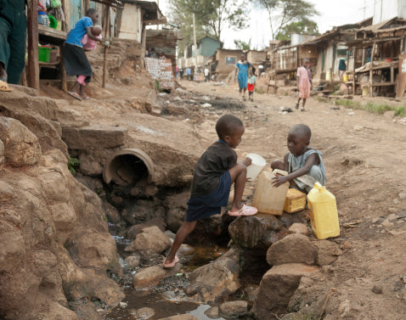
Levevilkår i udviklingslande
1. hvad er absolut fattigdom og hvad er relativ fattigdom?
2. Hvor mange fattige er der i de fattige lande?
3. Hvad måler Gini-koefficienten?
4. Hvad måler HDI?
5. Redegør for fattigdomsfælden.

Slide 2
Korte præsentationer
Med dette handout skal I lave en undersøgelse af levevilkårene i et udvalgt land. Undersøgelse skal tage udgangspunkt i MPI-indekset.
Find MPI-indekset for jeres land:
Gå ind på www.ophi.org.uk, tryg på Global MPI => Country Briefings, og vælg derefter jeres land. Dette åbner en PDF-fil om jeres land.
Forklaring af MPI-indekset:
MPI-indekset bygger på 10 indikatorer delt ind i tre dimensioner. Hver dimension i indekset tæller lige meget.

Slide 3
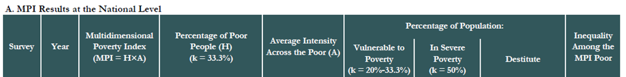

Slide 4
Udviklingsstrategier
Hvordan skaber man udvikling i ulandene

Slide 5
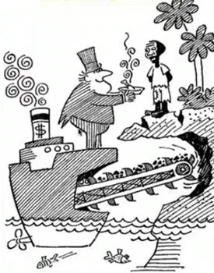
Brug 3 minutter på at tænke individuelt over nedenstående spørgsmål.
Hvorfor er Ulandene underudviklede?
Hvordan ser henholdsvis liberalister og marxister på ulandenes underudvikling?
Hvad viser tegningen og hvilken udviklings-teoretisk tænkning ligger bag tegningen?
Hvad skal man gøre for at skabe økonomisk udvikling i ulandene?
Skriv gerne lidt ned…

Slide 6
FORKLAR FOR DIN SIDEMAKKER – HVAD GÅR DE TRE STRATEGIER UD PÅ?
ISI-strategi (marxistisk/socialistisk) | Justeret EOI-strategi (Realisme/neomarkantilisme) | EOI-strategi (Liberalisme)

Slide 7
Udviklingsstrategier
– Hvordan skabes udvikling i ulandene?
 | ISI-strategi (marxistisk/socialistisk) | Justeret EOI-strategi (Realisme/neomarkantilisme) | EOI-strategi (Liberalisme)
Navneforklaring | Import-substituerings-industrialisering | Eksport-orienteret industrialisering (med stor statsstyring) | Eksport-orienteret industrialisering
Økonomi | Planøkonomi | Styret markedsøkonomi/ blandingsøkonomi | Markedsøkonomi
Statens rolle | Stærk rolle Overtager f.eks. virksomheder | Relativt stærk rolle Blander sig i virksomhederne | Lille rolle. Sætter rammerne for markedsøkonomien
MNS’er og FDI | Hindres adgang | Betinget adgang. Kun så længe det er en fordel for nationale virksomheder | Er meget velkomne. Lokkes til med fx frizoner.
Hvordan er det tanken at det skaber økonomisk udvikling? | Lukke verdensmarkedet ude og producere til eget hjemmemarked | Nationale virksomheder der opbygges til at producere til eksport | Få udenlandske virksomheder til at starte eksportproduktion Egen produktion på længere sigt
MNS = Multinationale selskaber
FDI = Foreign Direct Investment = udenlandske investeringer

Slide 8
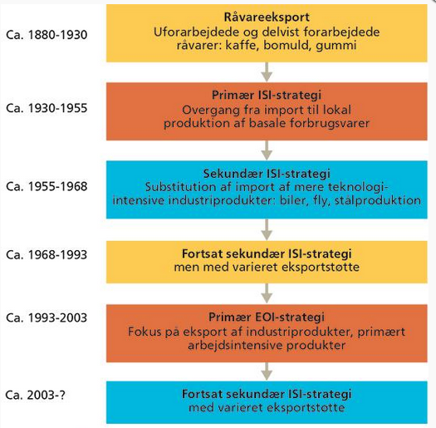
Pararbejde
Brasiliens udviklingsstrategier
 | Danmark | Taiwan | Sydkorea | Argentina | Brasilien | Indien
BNP pr. indbygger 2022 PPP$ | 76810 | 62150 | 50730 | 26030 | 17260 | 8210
Taiwan, Sydkorea, Brasilien og Indien havde nogenlunde samme lave BNP pr. indbygger i 1950. Argentinas BNP pr. indbygger var i 1950 næsten på niveau med Danmark.
Taiwan og Sydkorea har fulgt en EOI-udviklingsstrategi siden cirka 1950, mens Argentina, Brasilien og Indien har fulgt en blanding mellem en ISI- og en EOI-udviklingsstrategi.
Opgave:
1. Hvad betyder ISI-strategi og EOI-strategi?
2. Hvad viser Tigerøkonomierne om udviklingsstrategier?
3. Hvad viser Brasilien om udviklingsstrategierne?
Ekstra opgave: Læs boks 7.2 i lektien.
Notes:
Tigerøkonomier
En betegnelse for en gruppe af lande med høj vækst typisk vokser BNP med over 5 % i en længere periode. Betegnelsen blev først hæftet på asiatiske lande som Thailand, Taiwan, Sydkorea, Malaysia, Hongkong, Singapore og Indonesien, som havde høje vækstrater i 1990erne. Også Kina (fra 1978) og senere Indien opfylder kravet om at være en tigerøkonomi. I Europa blev Irland karakteriseret som den keltiske tiger frem til 2008, hvor finanskrisen satte ind, og væksten i Irland blev negativ.

Slide 9
Opsummering:
Udnævn en ved bordet til at tage noter og efterfølgende dele noterne med resten af bordet.
De andre personer ved bordet besvarer i fællesskab nedenstående spørgsmål:
Hvad betyder ISI-strategi og EOI-strategi?
Hvad er en justeret EOI-strategi?
Hvad er forskellen på udviklingsteori og udviklingsstrategi?
Hvilke udviklingsteorier lægger de to udviklingsstrategier sig op ad?
Har vi empiriske eksempler på de to forskellige udviklingsstrategier?
Hvordan er det gået?
Hvad viser Tigerøkonomierne om udviklingsstrategier?
Hvad viser Brasilien om udviklingsstrategierne?

